Slide 1
Društveni odnosi u Ateni i Sparti
Nastavna tema: Društveni razvoj u grčkim gradovima državama na Sredozemlju i Jadranu

Slide 2
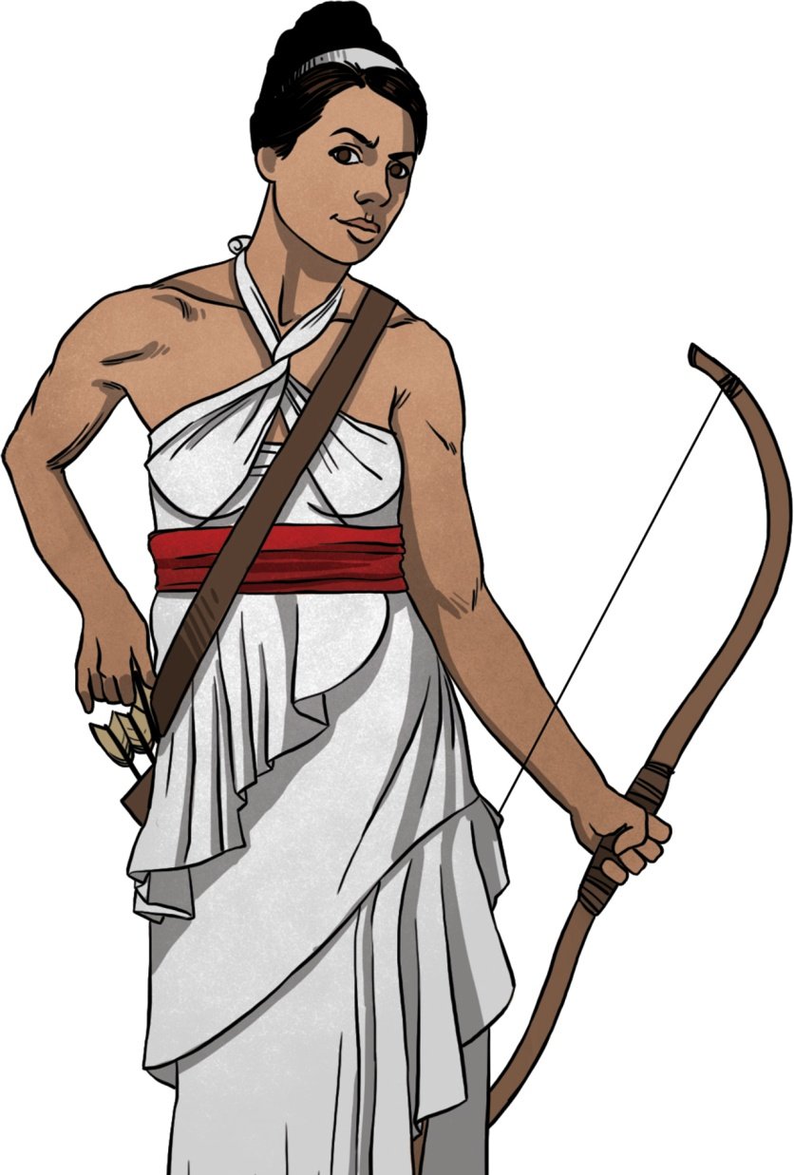
Sparta
Osnovali Dorani na poluotoku Peloponez
Društvo podijeljeno na tri skupine:
Spartijati
Perijeci
Heloti
Notes:
Spartanka

Slide 3
Spartijati
Povlašteni položaj u društvu
Vlasnici velikih zemljišnih posjeda
Politička prava
Strogi vojnički odgoj

Slide 4
Perijeci
Nastanjivali prostor oko Sparte
Slobodni ljudi bez političkih prava
Trgovci i obrtnici
Obveza vojne službe

Slide 5
Heloti
Robovi
Vlasništvo države
Obrađivali zemlju spartijata
Živjeli na selima

Slide 6
Državno uređenje i gospodarstvo
Aristokratski polis
Vojni polis
U početku nisu kovali novac
U trgovačkoj razmjeni koristili željezne šipke koplja
Ograničen uvoz luksuznih proizvoda
Notes:
Sparta nije doživjela gospodarski razvoj na području obrta i trgovine.

Slide 7
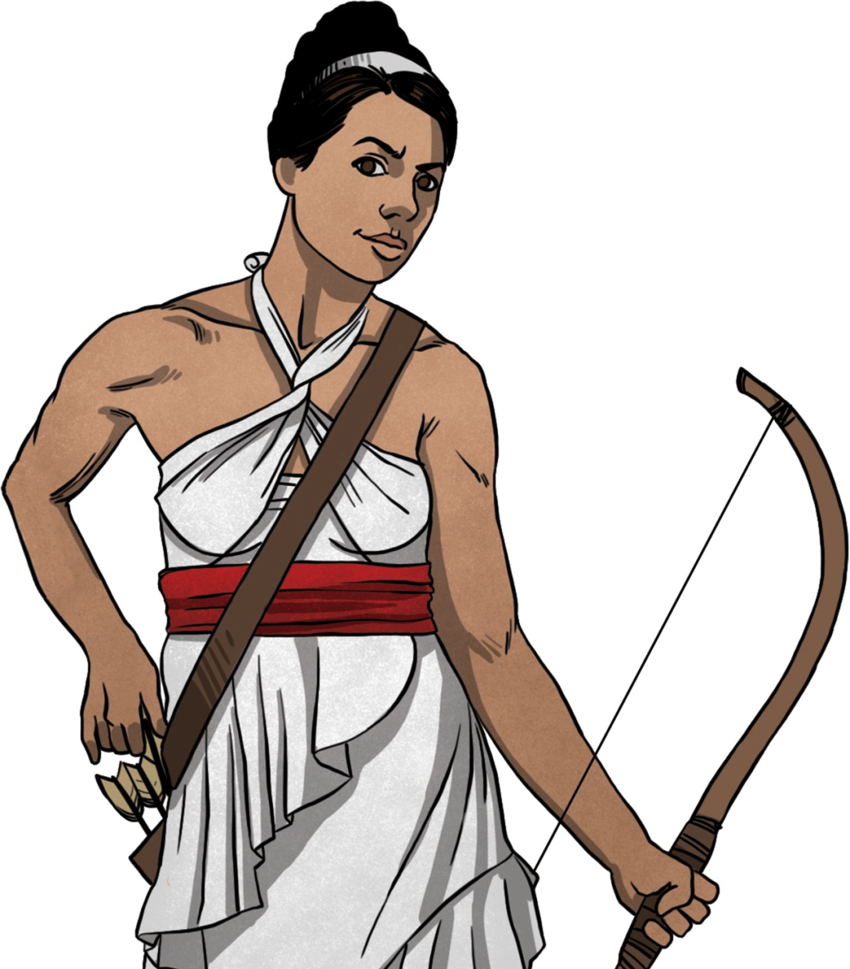
Rad s povijesnim izvorima
Pročitajte izvor 1 u udžbeniku na stranici 113. i odgovorite na pitanja.

Slide 8
UPAMTIMO
Osnovali Dorani na poluotoku Peloponez
Društvo podijeljeno na tri skupine:
- Spartijati, povlašteni sloj društva
- Perijeci, slobodni ljudi bez političkih prava
- Heloti, robovi
Aristokratski i vojni polis

Slide 9
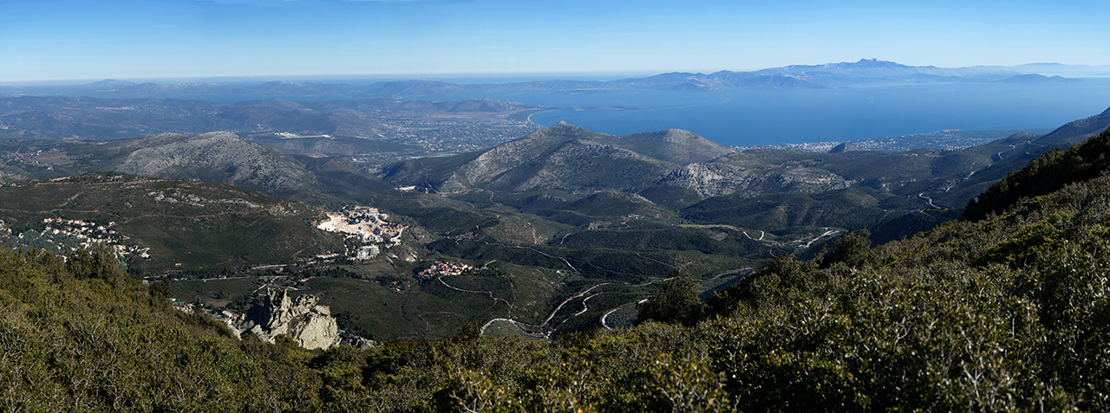
Atena
Notes:
Pogled na grčki poluotok Atiku s planine Penteli u blizini Atene.

Slide 10
Atena
- osnovali Jonjani na poluotoku Atici
- poznati obrtnici, trgovci i pomorci
- najveća trgovačka sila
- keramika
- srebro

Slide 11
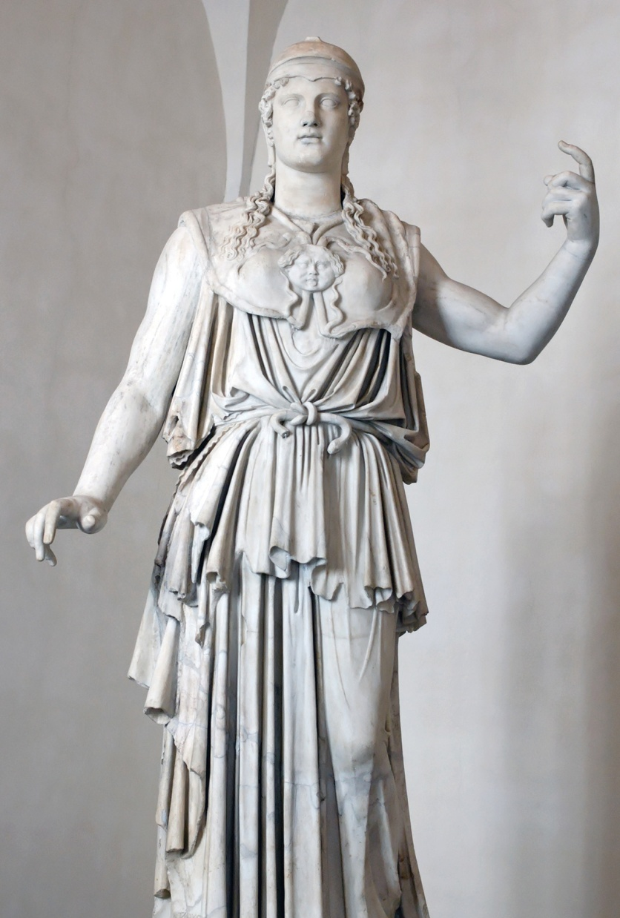
Bogovi zaštitnici grada
Atena, božica mudrosti i pravednog rata
Stablo masline
Posejdon, bog mora
Trozubac i slana voda
Volja bogova i zaštita grada
Notes:
Učenicima prepričati mit o natjecanju Atene i Posejdona za zaštitu novog grada.

Slide 12
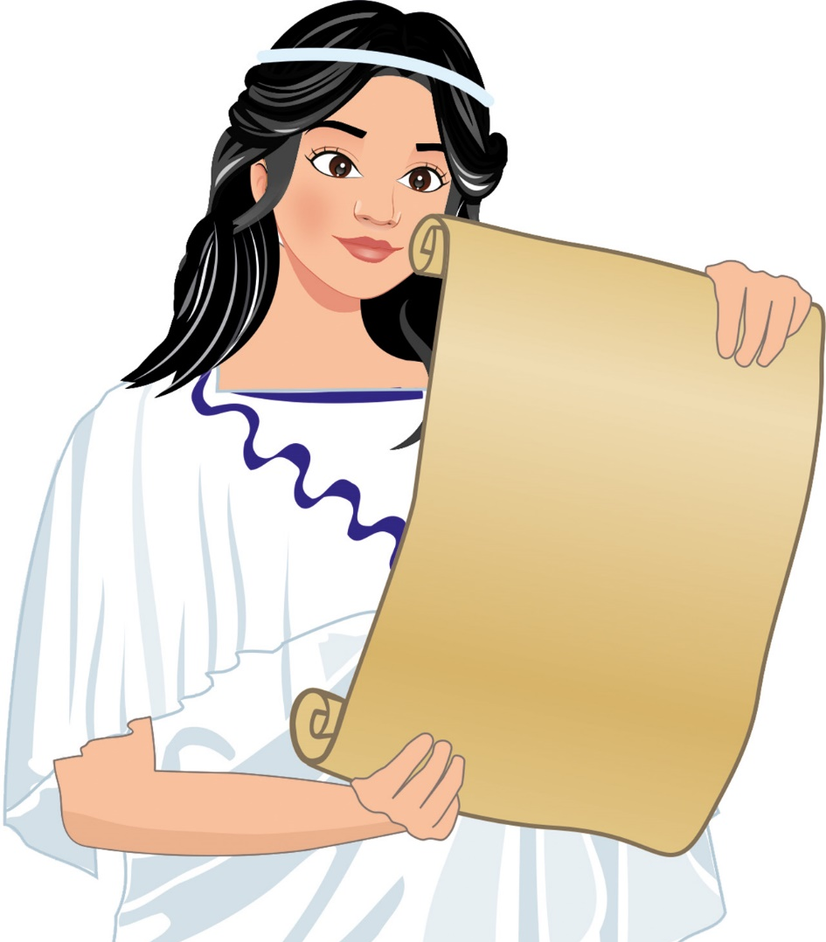
Rad s povijesnim izvorima
Pročitajte izvor 1 u udžbeniku na stranici 114. i odgovorite na pitanja.

Slide 13
UPAMTIMO
Osnovali Jonjani na poluotoku Atici
Poznati obrtnici, trgovci i pomorci
Najveća trgovačka sila
Keramika i srebro
Atena, božica mudrosti zaštitnica grada
Maslina, simbol života

Slide 14
Uzroci kolonizacije
VIII. stoljeće pr. Krista naseobine izvan grčkog područja
Prenapučenost polisa i nedostatak plodne zemlje
Nedostatak hrane
Strah od dužničkog ropstva

Slide 15
Uzroci kolonizacije
Razvoj obrtništva i trgovine
Trgovina na Sredozemlju, Jadranu i obalama Crnog mora
Kolonizacija Sredozemlja
Izvoz: oružja, skupocjenog nakita, lijepo ukrašene keramike, tkanine, vina i ulja

Slide 16
UPAMTIMO
VIII. stoljeće pr. Krista naseobine izvan grčkog područja
Prenapučenost polisa i nedostatak hrane
Strah od dužničkog ropstva
Kolonizacija Sredozemlja
Izvoz: oružja, skupocjenog nakita, lijepo ukrašene keramike, tkanine, vina i ulja

